Slide 1

Кировское областное государственное профессиональное образовательное бюджетное учреждение
«Слободской колледж педагогики и социальных отношений»
Разработка программного продукта на платформе 1С Предприятие для автоматизации учета готовой продукции на основе технологии RFID
Выполнил:
Поляков Максим Евгеньевич
Группа: 21П-1
Специальность:
09.02.07 Информационные
системы и программирование
Руководитель: Седов Алексей Сергеевич
2025

Slide 2
Разработка программного продукта на платформе 1С Предприятие для автоматизации учета готовой продукции на основе технологии RFID
Цели и задачи
Цель дипломного проекта
Задачи
Описание предметной области
Разработка технического задания
Описание архитектуры программного обеспечения
Разработка алгоритмов функционирования программы
Тестирование программного модуля
Разработка руководства оператора
Разработка программного обеспечения, направленного на повышение эффективности учета готовой продукции на основе технологии RFID

Slide 3
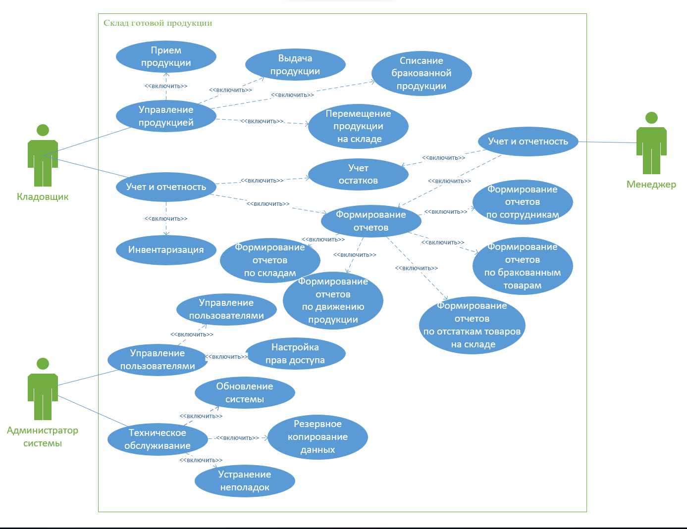
Разработка программного продукта на платформе 1С Предприятие для автоматизации учета готовой продукции на основе технологии RFID
Анализ предметной области
Учет готовой продукции:
Учет готовой продукции — это процесс отслеживания и управления запасами товаров, которые были произведены и готовы к продаже.
Принципы учета готовой продукции с использованием RFID :
Регистрация продукции
Считывание данных
Отслеживание движения
Инвентаризация
Отчетность
Технология RFID:
RFID (Radio Frequency Identification - радиочастотная идентификация) — это технология, позволяющая автоматически идентифицировать объекты с помощью радиоволн.
Диаграмма вариантов использования

Slide 4
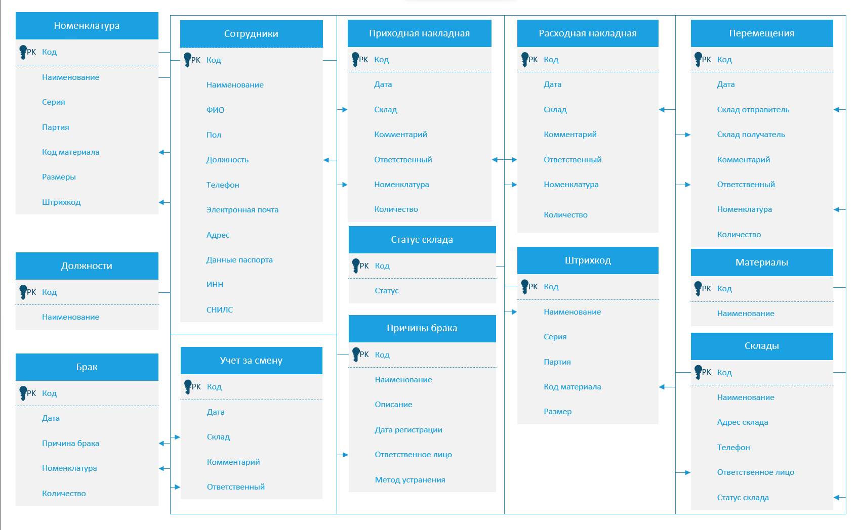
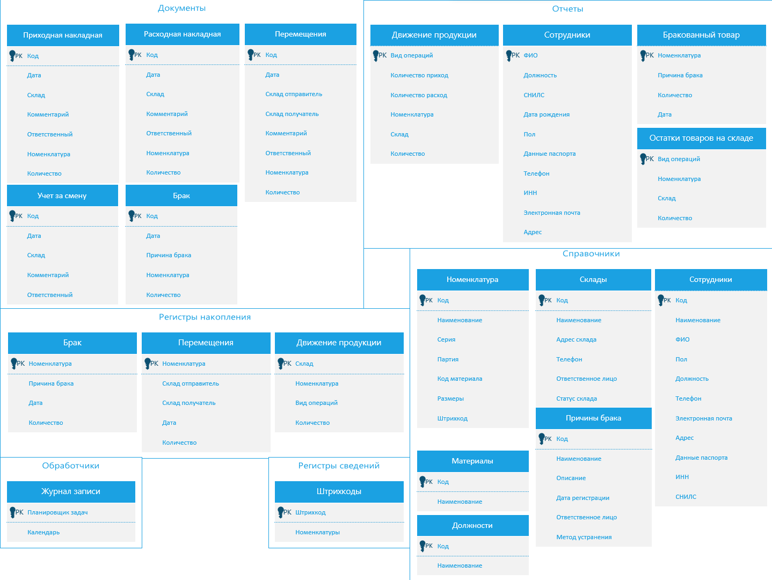
Разработка программного продукта на платформе 1С Предприятие для автоматизации учета готовой продукции на основе технологии RFID
Анализ предметной области
ERD Диаграмма структуры данных
Схема базы данных

Slide 5
Разработка программного продукта на платформе 1С Предприятие для автоматизации учета готовой продукции на основе технологии RFID
Основные функции программы
Регистрация и учет готовой продукции.
Считывание данных с RFID-меток.
Отслеживание движения товаров на складе.
Формирование отчетов

Slide 6
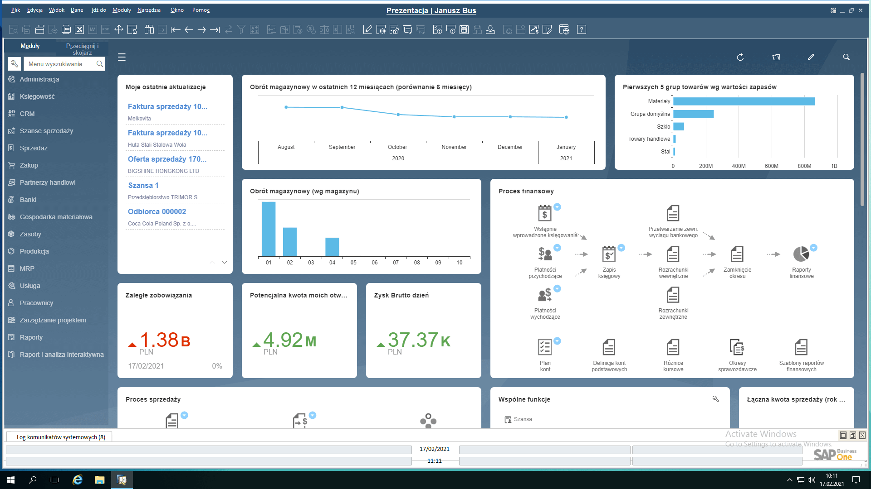
Разработка программного продукта на платформе 1С Предприятие для автоматизации учета готовой продукции на основе технологии RFID
Сравнение аналогов
SAP ERP (Enterprise Resource Planning)

Slide 7

Разработка программного продукта на платформе 1С Предприятие для автоматизации учета готовой продукции на основе технологии RFID
Сравнение аналогов
1С: Управление производственным предприятием

Slide 8
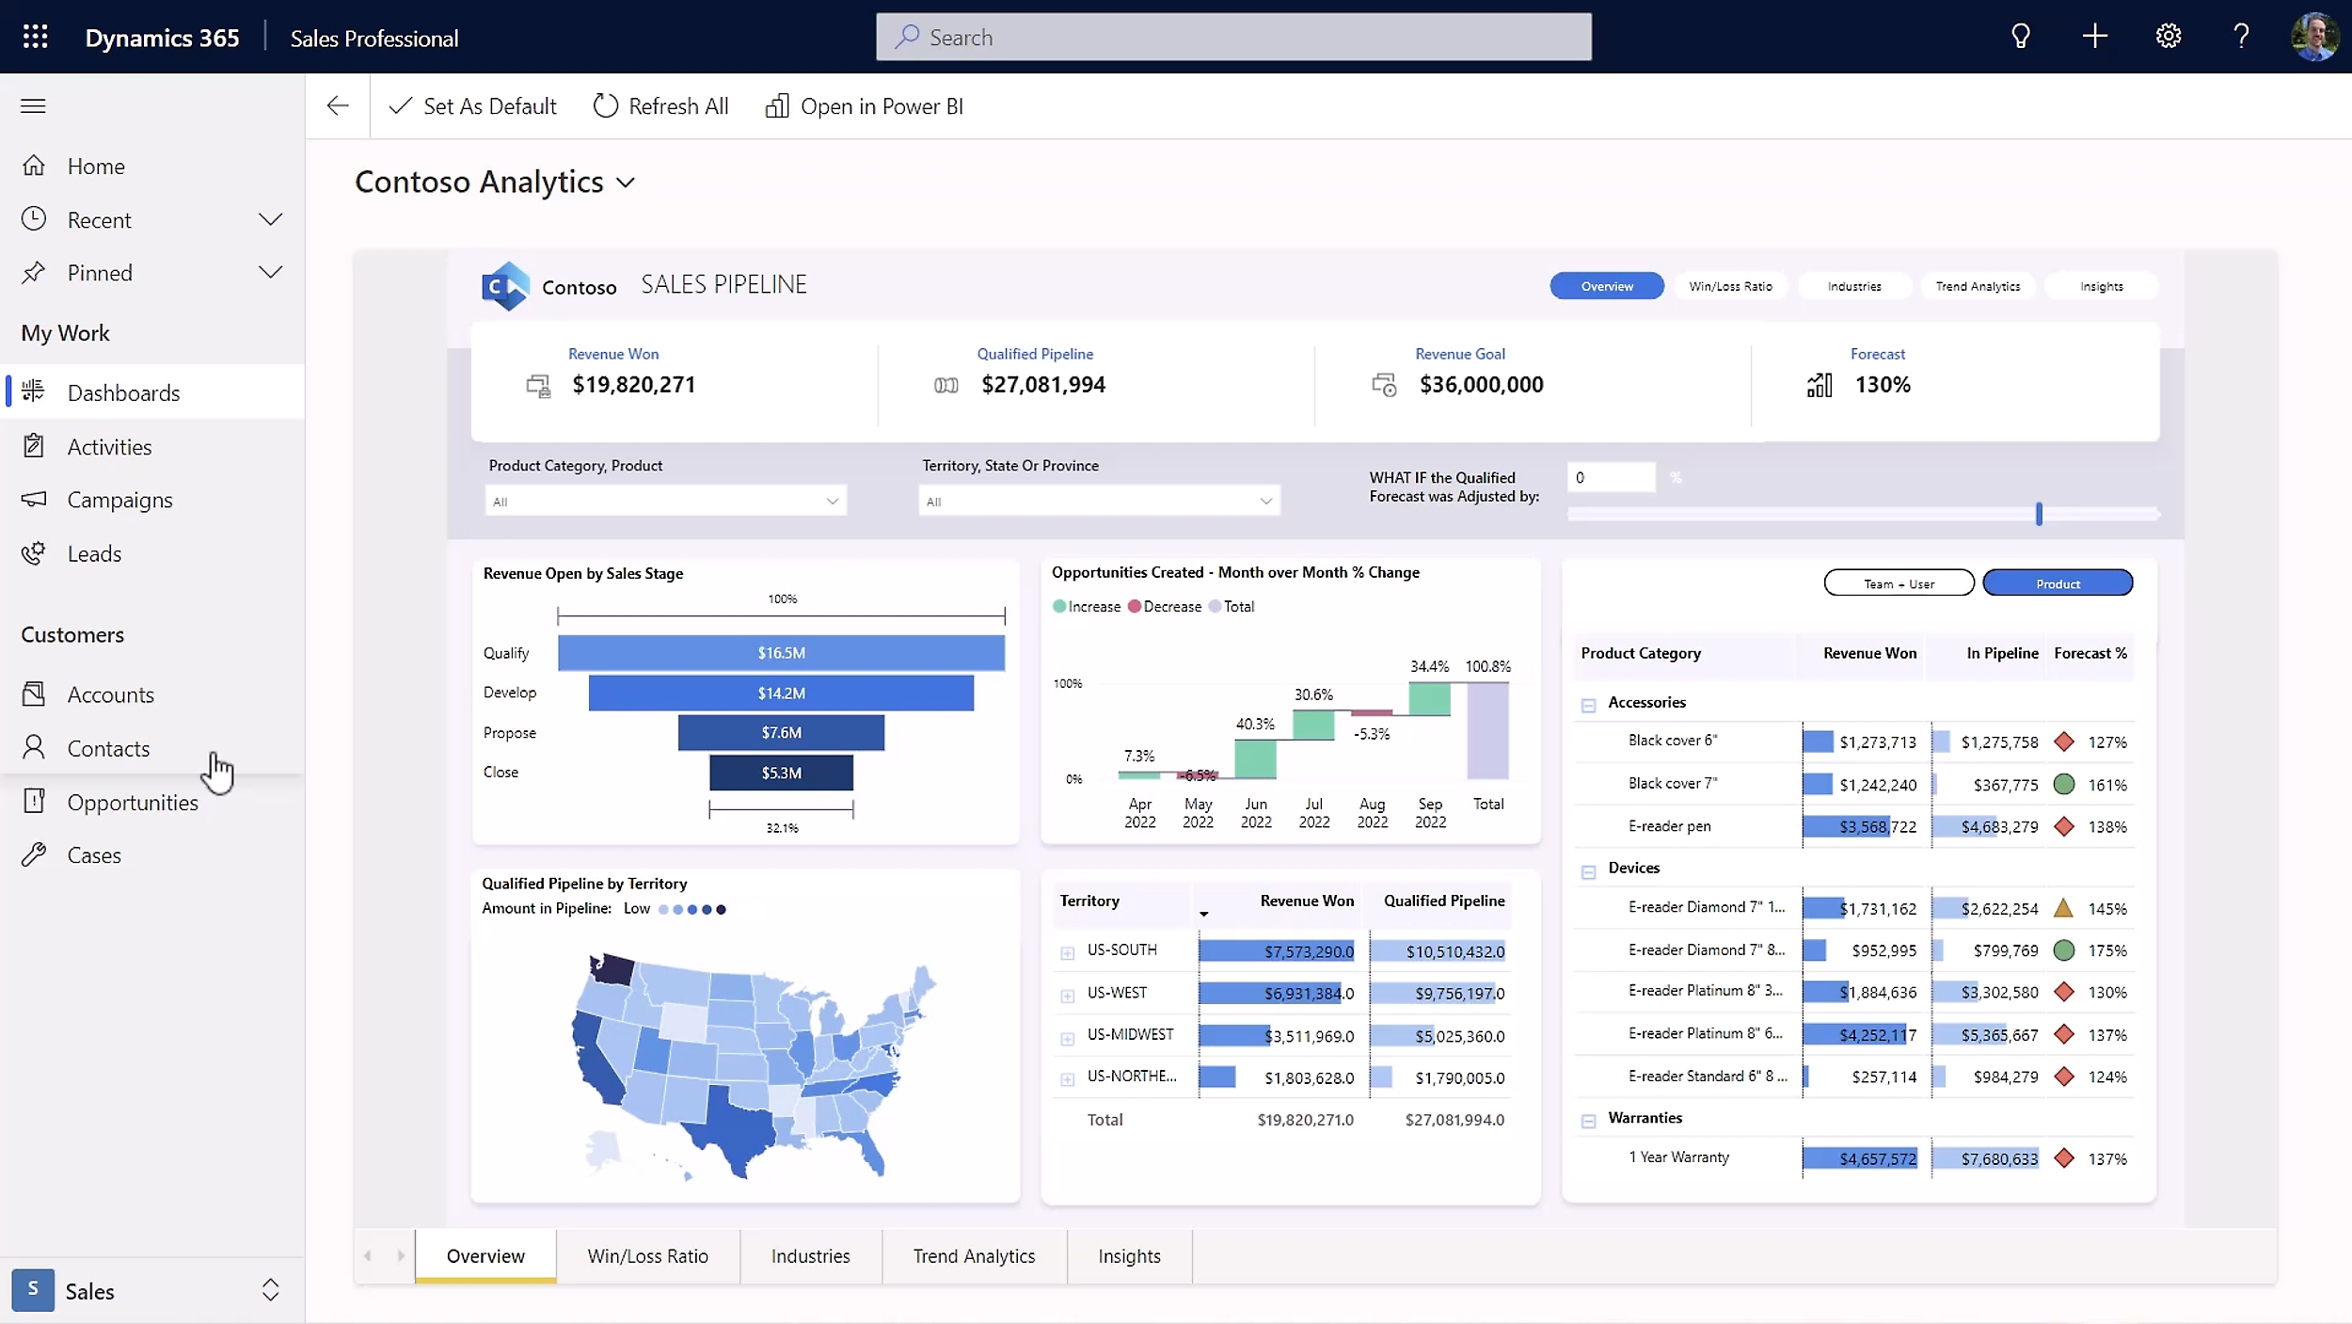
Разработка программного продукта на платформе 1С Предприятие для автоматизации учета готовой продукции на основе технологии RFID
Сравнение аналогов
Microsoft Dynamics 365

Slide 9

Разработка программного продукта на платформе 1С Предприятие для автоматизации учета готовой продукции на основе технологии RFID
Средства разработки
Платформа ПО
1С:Предприятие 8.3
Язык программирования
1С
Среда разработки ПО
1С Конфигурация

Slide 10
Разработка программного продукта на платформе 1С Предприятие для автоматизации учета готовой продукции на основе технологии RFID
Демонстрация программы

Slide 11
Разработка программного продукта на платформе 1С Предприятие для автоматизации учета готовой продукции на основе технологии RFID
Заключение
В результате выполнения дипломного проекта была разработана программа для учета готовой продукции на основе технологии RFID. Основные задачи, поставленные в начале работы, были успешно решены, что позволило создать эффективный инструмент для управления запасами на складах и в производственных помещениях.

